Slide 1
Optimizer Parameter Kendali Menggunakan Pengukuran On-line Berbasis Akar Kuadrat Rata-Rata

Slide 2
Penelitian ini dirancang untuk pengendalian kecepatan motor DC menggunakan sitem kendali PID (Proportional Integral Derivatif) dengan Optimizer Parameter Kendali Menggunakan Pengukuran On-line Berbasis Akar Kuadrat Rata-Rata yang bekerja secara otomatis dan real time.
Bagaimana membangun sistem kendali yg dapat menala sendiri (self-tuning) parameter-parameter pengendali secara otomatis dan real-time?
Bagaimana membuat RMS Meter yang akurat?

Slide 3
Pada tahapan awal penelitian ini, akan ditentukan satu atau beberapa kendalian (plant) yang realistis yang dimungkinkan mengimplementasikan sistem yang dikembangkan. Kendalian-kendali tersebut dibuat model fisiknya dan model matematiknya untuk keperluan simulasi. Tahap berikutnya membuat simulasi. Kemudian membuat suatu RMS-meter yang akurat yang sesuai dengan sistem yang akan dibangun. Kemudian tahap terakhir membuat prototipe alat.
Hasil dari penelitian ini berupa prototipe, Jurnal International dan Hak Paten.

Slide 4
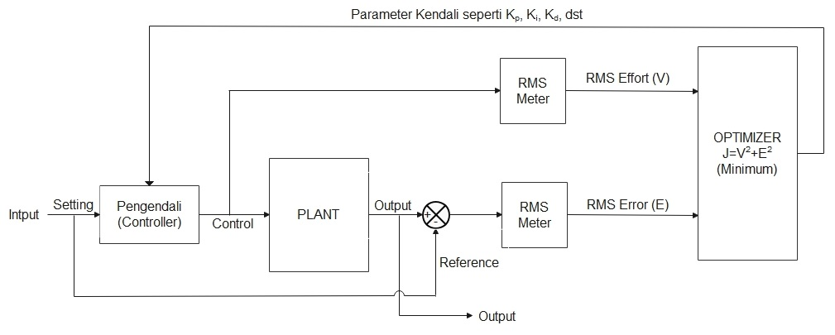
Blok Diagram Prototipe Penelitian

